Slide 1
1概论
雷敏
北京邮电大学 网络空间安全学院
leimin@bupt.edu.cn

Slide 2
课程教学目标
（1）提高学生保护多媒体安全的能力：培养学生信息隐藏与数字水印领域复杂工程问题解决能力、实践能力和创新能力，实现知识的融会贯通，让学生具备针对信息隐藏与数字水印问题进行分析与设计的能力。
（2）鼓励学生成为创新创业先锋：指导学生将课程中学到的知识作为出发点和创新点，并结合社会实际需求设计作品，参加各级各类的创新创业比赛。
（3）培养学生成为德才兼备的网络空间安全守护者。让学生理解信息隐藏与隐写分析是矛与盾的关系，不法分子会利用信息隐藏的各种工具来传递非法的秘密信息。让学生理解所学技术在社会中的定位，提升学生的社会责任感，理解个人在国家网络空间安全中的定位。

Slide 3
课程特色
1、课堂教学和上机实践相结合
（纸上得来终觉浅，绝知此事要躬行 ）
2、上机实践完成实验，并提交实验指导书
3、鼓励同学们参加各级各类的竞赛，也欢迎各位同学有任何问题可以和我交流探讨，同时也思考一些自己的职业规划。
4、师者，传道受业解惑之人。会给大家介绍一些考研和保研过程中常见的问题。
5、注重课堂互动。
Notes:
意思是说，从书本上得到的知识毕竟比较肤浅，要透彻地认识事物还必须亲自实践。

Slide 4
考核
（1）平时成绩总分100分，占总成绩60％
提交4次实验报告，每次实验报告占25分。争取所有的实验报告在课堂内完成。实验报告通过云平台https://ucloud.bupt.edu.cn/#/提交。
（2）期末随堂大作业总分100分，占总成绩40％
开卷随堂大作业，大作业包含填空题，判断题，名词解释题和综合设计题。
（3）期末总评为平时成绩+期末综合大作业成绩*40%，去年期末平均分95.2分。
Notes:
根据情况确定考核要求。

Slide 5
课程总体安排
1、信息隐藏与数字水印概论（2学时）
2、信号处理的基本知识（4学时，含信号处理基本实验，并提交实验报告1，其中实验为2个学时）
3、数字水印的模型与理论（2学时）
4、音频信息隐藏与数字水印（4学时，含音频信息隐藏基本实验，并提交实验报告2，其中实验为2个学时）
5、图像信息隐藏与数字水印实验（8学时，含图像信息隐藏基本实验，并提交实验报告3，其中实验为2个学时）实验部分雷负责
6、图像隐写分析（6学时，含图像隐写分析实验，并提交实验报告4，其中实验为2个学时）实验部分雷负责

Slide 6
课程总体安排
7、其他载体信息隐藏（2学时）
8、数字水印攻击技术（2学时）
9、随堂大作业（2学时）

Slide 7
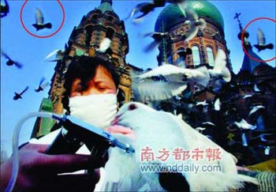
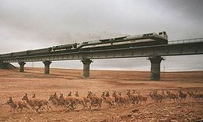
生活中的数字水印技术
广场鸽接种禽流感疫苗
（华赛金奖作品）
藏羚羊生命中的十道难关
——铁路关
曾经入选2006-CCTV年度十大新闻图片
图片来源： http://www.mindmeters.com/showlog.asp?log_id=6895
最后访问时间：2010年2月10日
图片来源：南方都市报
Notes:
华赛金奖作品《广场鸽接种禽流感疫苗》。有网友分析照片里颇有一些鸽子涉嫌
合成，而圈中这两只鸽子因看起来没分别而最有嫌疑。(图片来源：南方都市报)
一张曾经入选影响2006-CCTV年度十大新闻图片的《藏羚羊生命中的十道难关——
铁路关》摄影作品是被PS过的假照片？刘为强在事后接受媒体采访时，承认照片
确为后期合成。他表示，画面中羚羊照片、火车照片的确不是同一时刻拍摄，而
仅是在同一地点拍摄，为了追求“更有感染力”的画面，才合成在一起的

Slide 8
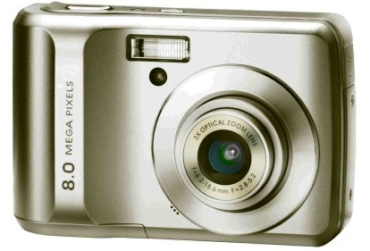
生活中的数字水印技术
爱国者数字水印相机(WM01)
拍摄时嵌入水印
可鉴定原始数据是否被篡改，例如：
剪切、位移、尺寸变化等
Notes:
爱国者数字水印数码相机WM01
爱国者数字水印数码相机WM01将世界领先的数字水印技术与数码相机技术结合，采用爱国者具有自主知识产权的数字水印芯片，拍照的同时，即可在所拍摄的图像上进行水印算法处理，加入隐藏的数字水印，从而确认照片的版权所属信息。照片中所添加的数字水印具有隐蔽、安全两大特性，即水印添加后，不会改变画面质量，肉眼无法看见，通过水印可以通过检测软件提取出来；其次、数字水印具有高级别的安全性，难以篡改和伪造，当内容发生剪切、位移、尺寸等改变时，内置的水印同时发生变化，从而可以检测原始数据的变更，鉴定原始数据是否被篡改。
基于数码照片的版权保护，数字水印数码相机还可以通过水印提取判断数码照片的真实性，从而结束数码照片不能成为证据的历史。在公检法等行业应用领域，数字水印数码相机拍出来的数码照片具备版权保护信息，可有效防止被篡改，使之可以成为图片证据，因此，在行业应用中，数字水印数码相机更加具有发展前景。在商用领域，数字水印数码相机同样拥有十分广阔的应用领域，比如用作电子证据的保险、合同、票据等照片的拍摄以及行业应用中所拍照片的版权保护和真实完整性的认证等等方面，还可以应用于网络保真、电子文档保真等各相关领域。 aigo 爱国者  型号：WM01  感光元件：CCD  图像传感器尺寸：1/2.5英寸  总像素数：815万有效像素  有效像素：800万有效像素  图像分辨率：3264 x 2448 (8M) 3264 x 2176 (3:2) 3264 x 1836 (16:9) 2816 x 2112(6M) 2272 x 1704 (4M) 1600 x 1200 (2M) 640x480(VGA)像素  显示屏尺寸、类型：3英寸，23万像素TFT液晶显示屏  取景器：无  光学变焦：3倍  数码变焦：4倍  镜片结构：6片5组镜头  镜头焦距：f=6.2~18.6mm  光圈大小：F2.8~5.2  变焦方式：电子变焦  对焦方式：TTL自动对焦  闪光灯类型：内置  感光度：自动，ISO50、ISO100、ISO200、ISO400、ISO800、ISO1600  闪光模式：自动、防红眼、强制闪光、关闭闪光、慢速同步闪光  曝光模式：自动曝光、包围曝光  曝光补偿：- 2.0 EV ~ +2.0EV，1/3 EV 间隔调整  曝光测量：中央重点 / 多点测光 / 单点测光  自动白平衡：自动，日光，阴天，白炽灯，荧光灯H，荧光灯L，手动  防红眼功能：有  电池类型：锂电，支持USB充电  存储介质：内置64M flash，最大支持2G SD 卡  图像格式：无水印有损压缩jpeg，水印图像BMP格式  开机时间：10秒 数字水印相关指标：  水印敏感性：1×1像素  水印准确性：1×1像素  文件不变性：加入水印的影像文件具有文件大小的不变性（尺寸、容量）  文件类型：24-BIT彩色影像  可编程密钥保护系统  运算时间：800万像素5秒  系统：嵌入式linux操作系统  可根据用户需求定制水印格式

Slide 9
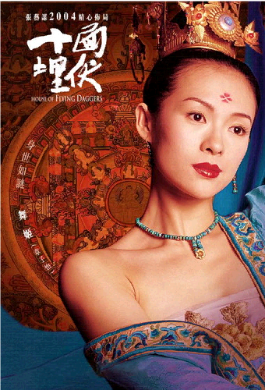
数字水印应用-版权管理（例）
拷贝持有者：
新东安影院
版权所有：
新画面影业公司
拷贝持有者：
东方新世纪影院
盗版来源是谁？
······
盗版影碟
拷贝持有者：
音像制作公司

Slide 10
隐写术的应用
场景
Alice要秘密地传送一副的图像给Bob
Alice选用隐写工具把秘密图像“嵌入”载体图像
Bob使用同类工具从载体中恢复秘密图像
隐藏
Notes:
1、建立保密通信的过程概念，区分发送方做什么，接收方做什么
2、建立安全依赖的概念，图像看起来很自然

Slide 11
主要内容
隐写学(Steganology)
隐写(Steganography)
隐写分析(Steganalysis)
主要应用：伪装式隐蔽通信(Conceal Communication)
数字水印(Digital Watermark)
主要应用：数字产品的版权保护（数字版权管理DRM）
原理：感官掩蔽效应，隐写和水印系统。。。
算法
攻击：隐写分析，水印攻击

Slide 12
研究内容
以实用化为主要目的，设计并实现适合各种环境的信息隐藏和数字水印系统
应用技术研究
针对图像、声音、视频等载体，研究相应的信息隐藏和数字水印算法
应用基础研究
基础理论研究
信息隐藏模型、理论框架、容量、安全性理论等

Slide 13
课程内容
基础知识
算法
攻击
隐写原理
隐写算法
隐写分析
图象
视频
…
广义隐藏
音频
数据
数字水印原理
数字水印算法
数字水印攻击
图象
视频
…
音频
数据

Slide 14
教材与参考书
《信息隐藏与数字水印》杨榆，雷敏，2017年，北京邮电大学出版社
《信息隐藏与数字水印实验教程》，杨榆，2010，国防工业出版社
Notes:
教材为第一本，一般同学可参考第二、三本书，学习有余力和有浓厚兴趣的同学，可阅读后三类书和参考文献。
推荐watermark主页和邮件列表

Slide 15
所需基础知识
数字信号处理
软件编程（Matlab或Python）
文献检索

Slide 16
提纲
隐写术和数字水印
隐写术和数字水印的历史
隐写术和数字水印的现状
信息隐藏的研究分支

Slide 17
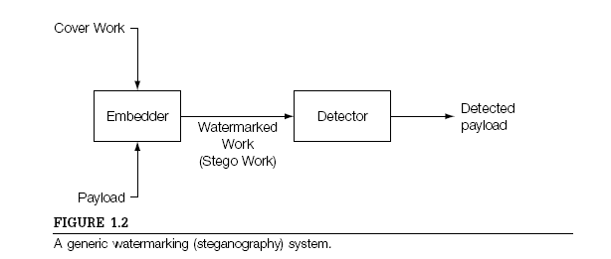
典型隐写和数字水印系统
图片源自《Digital Watermarking and Steganography》

Slide 18
数字水印和隐写术
数字水印技术(Digital Watermarking)
通过对媒体进行难以被感知的改动，从而嵌入与媒体有关的信息的技术。
隐写术(Steganography)
Steganography来自于希腊词根:steganos和graphie。

Slide 19
数字水印和隐写术
隐写术(Steganography)
Steganos指有遮盖物的;graphie指写。因此，Steganography的字面意思即为隐写。
隐写是通过对媒体进行难以被感知的改动，从而嵌入秘密信息的技术。

Slide 20
与密码技术的区别
Alice
Bob

Slide 21
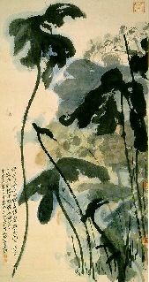

与密码技术的区别

Slide 22
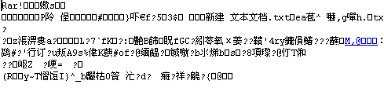
与密码技术的区别
传送内容不同
乱码
“普通”数字媒体（调制）

Slide 23

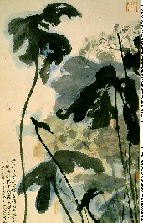
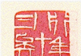
与密码技术的区别
抗干扰能力不同

Slide 24
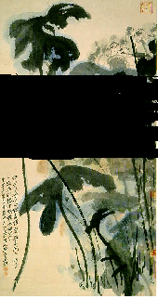
与密码技术的区别
抗“剥离”能力不同
明文
摘要
明文
摘要
无法剥离

Slide 25
与密码技术的区别
密码学
密文是不可懂的“乱码”
不容错
摘要可剥离
秘密信息不可懂
信息隐藏
载体对象和隐写/水印对象类似
误码不扩散
水印不可去除
秘密信息不可见

Slide 26
提纲
隐写术和数字水印
隐写术和数字水印的历史
隐写术和数字水印的现状
信息隐藏的研究分支

Slide 27
信息隐藏的历史
古典广义信息隐藏技术
技术型
语言学型
版权保护型
Notes:
英文资料可参考data-hiding codes

Slide 28
隐写术和数字水印历史——技术型技术
历史记载的最早应用
希腊历史学家希罗多德（Herodotus）描述的一段公元480年前的历史。希斯提乌斯(Histiaeus)想给希腊城邦米利都（Miletus）的摄政者传递消息，鼓动他们反抗波斯占领者。希斯提乌斯想出了一个巧妙、但很缓慢的安全通信方法，剃了头的奴隶，把消息纹在头皮上，等头发长出后，派遣到米利都。在那里，再次剃光奴隶的头发，便获取秘密消息。
书记板的故事
德莫瑞特思通过书记板提醒了斯巴达(Sparta)，告知了波斯国王薛西斯(Xerxes)入侵希腊的计划。他首先去掉书记板上的腊，然后将消息写在木板上，再用腊覆盖，这样处理后的书记板看起来是一个完全空白的。

Slide 29
隐写术和数字水印历史——技术型技术
实物隐藏
将信函隐藏在信使的鞋底、衣服的皱褶中，妇女的头饰和首饰中等 。
标记法
刺孔、字母高度、笔画粗细
在一篇信函中，通过改变其中某些字母笔划的高度，或者在某些字母上面或下面挖出非常小的孔，以标识某些特殊的字母，这些特殊的字母组成秘密信息。

Slide 30
隐写术和数字水印历史——技术型技术
显影剂
隐形墨水：碘和淀粉、米汤和烟。。。
化学的进步促使人们开发更加先进的墨水和显影剂
但随着“万用显影剂”的发明，此方法就无效了。
其原理是，根据纸张纤维的变化情况，来确定纸张的哪些部位被水打湿过，这样，所有采用墨水的隐写方法，在“万用显影剂”下都无效了。
Notes:
淀粉遇碘变蓝色

Slide 31
隐写术和数字水印历史——技术型技术
微缩胶片(Digital Watermarking and Steganography)
Another idea that played an important role in several wars in the nineteenth and twentieth centuries was originally proposed by Brewster (1857) .
He suggested hiding messages by shrinking them so much that they started resembling specs of dirt.

Slide 32
隐写术和数字水印历史——技术型技术
微缩胶片(Digital Watermarking and Steganography)
The shrinking was made possible by the technology developed by French photographer Dragon during the Franco-Prussian War (1870–1871).
Microscopic images could be hidden in nostrils, ears, or under fingernails.

Slide 33
隐写术和数字水印历史——技术型技术
微缩胶片(Digital Watermarking and Steganography)
In World War I, Germans used such “microdots” and hid them in corners of postcards slit open with a knife and resealed with starch.
The modern twentieth-century microdots could hold up to one page of text and even contain photographs. The Allies discovered the use of microdots in 1941.

Slide 34
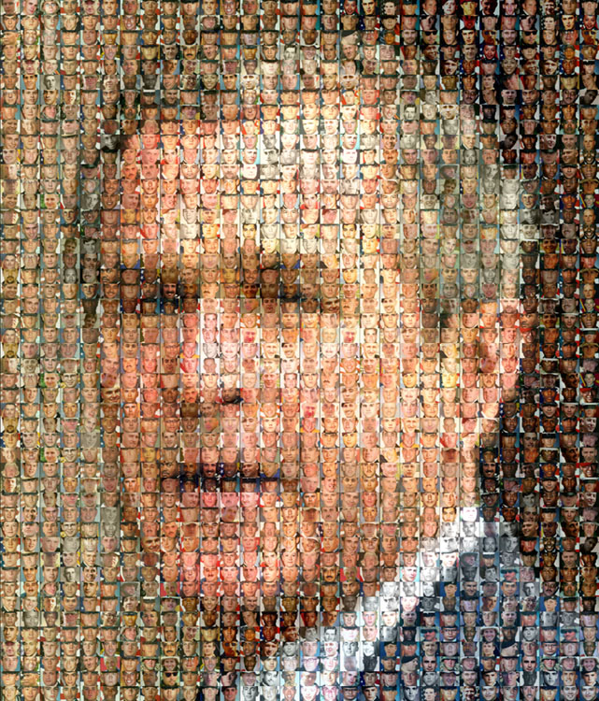
隐写术和数字水印历史——技术型技术
微缩胶片
主要思想：缩拍图片
左图展示其宏观效果。
小布什头像由若干士兵头像组成。

Slide 35
隐写术和数字水印历史——技术型技术
摩斯码(Digital Watermarking and Steganography)
A more recent and quite ingenious use of steganography helped Commander Jeremiah Denton convey the truth about his North Vietnamese captors.
When paraded in front of the news media as part of staged propaganda, Denton blinked his eyes in Morse code spelling out T-O-R-T-U-R-E.
谷歌和Genius.com的歌词之争
https://www.pcmag.com/news/369096/google-we-dont-scrape-websites-for-song-lyrics

Slide 36
隐写术和数字水印历史 ——语言学型技术
芦花丛中一扁舟，
俊杰俄从此地游。
义士若能知此理，
反躬难逃可无忧。
藏头诗
平湖一色万顷秋，
湖光渺渺水长流。
秋月圆圆世间少，
月好四时最宜秋。
Notes:
增加回文诗

Slide 37
隐写术和数字水印历史 ——语言学型技术
President’s embargo ruling should have immediate notice. Grave situation affecting international law. Statement foreshadows ruin of many neutrals. Yellow journals unifying national excitement immensely.
Apparently neutral’s protest is thoroughly discounted and ignored. Isman hard hit. Blockade issue affects pretext for embargo on by-products, ejecting suets and vegetable oils.
Pershing sails from NY June 1

Slide 38
隐写术和数字水印历史 ——语言学型技术
卡登格子
中国古代设计的信息隐藏方法中，发送者和接收者各持一张完全相同的、带有许多小孔的纸，这些孔的位置是被随机选定的。发送者将这张带有孔的纸覆盖在一张纸上，将秘密信息写在小孔的位置上，然后移去上面的纸，根据下面的纸上留下的字和空余位置，编写一段普通的文章。接收者只要把带孔的纸覆盖在这段普通文字上，就可以读出留在小孔中的秘密信息
在16世纪早期，意大利数学家Cardan(1501-1576)也发明了这种方法，这种方法现在被称作卡登格子法

Slide 39
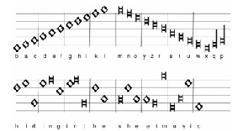
隐写术和数字水印历史 ——语言学型技术
乐谱法

Slide 40
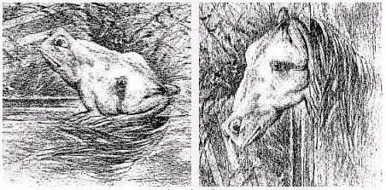
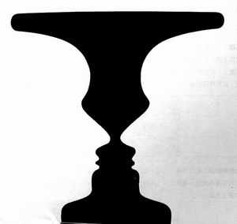
隐写术和数字水印历史 ——艺术作品中的隐写术
在艺术作品中的隐写术
在一些变形夸张的绘画作品中，从正面看是一种景象，侧面看又是另一种景象，这其中就可以隐含作者的一些政治主张或异教思想

Slide 41
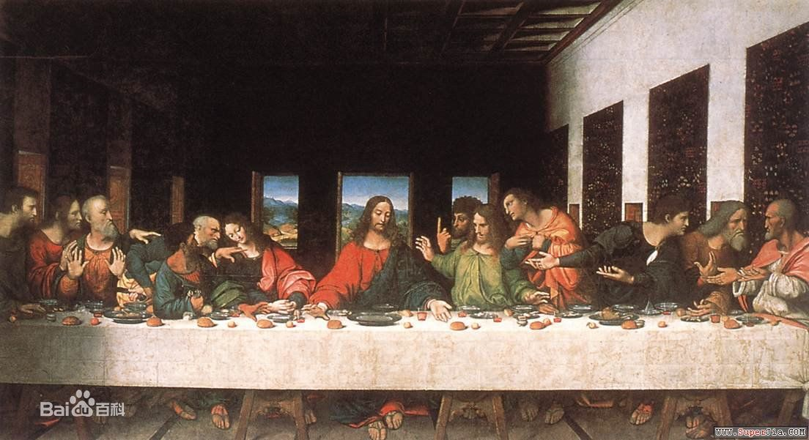
隐写术和数字水印历史 ——艺术作品中的隐写术

Slide 42
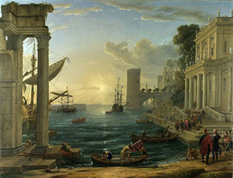
隐写术和数字水印历史 ——版权保护型技术
核对校验图 （作品的摘要）
Lorrain(1600-1682)是17世纪一个很有名的风景画家，当时出现了很多对他的画的模仿和冒充，由于当时还没有相关的版权保护的法律，他就使用了一种方法来保护他的画的版权
他自己创作了一本称为《Liber Veritatis》的书，这是一本写生形式的素描集。他创作这本书的目的是为了保护自己的画免遭伪造。一个细心的观察者根据这本书仔细对照后就能判定一幅给定的油画是不是赝品

Slide 43
隐写术和数字水印历史 ——版权保护型技术
纸张中的水印
水印是从特定角度观察时才显现的纸张上的图案，主要用于防伪。
在造纸过程中，使用模具改变纸浆密度而形成的图案，称为水印。因为印记是在纸浆还在水中时制作的，故而称为水印。

Slide 44
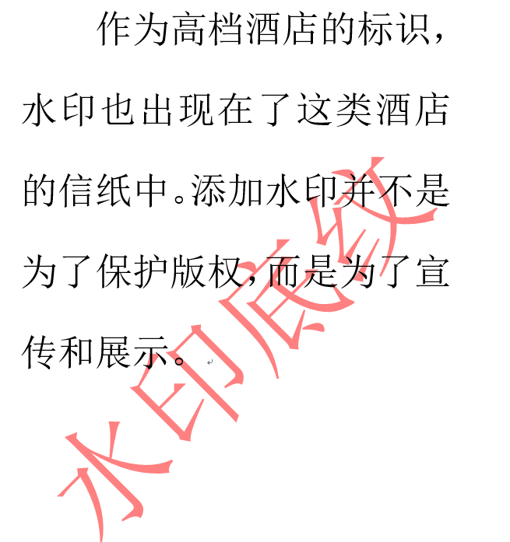
隐写术和数字水印历史 ——版权保护型技术
随着技术的进展，人们可以在纸张中加入水印。一些高级酒店成为首批使用者之一。这些酒店会提含有酒店标识的信签纸，彰显酒店的服务和档次。

Slide 45
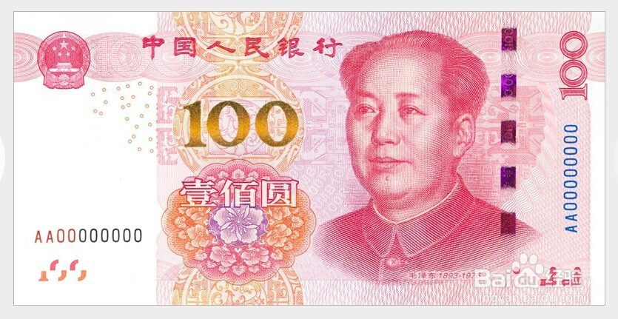
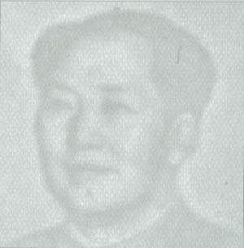
隐写术和数字水印历史 ——版权保护型技术
固定头像水印：
位于票面正面左侧空白处，迎光透视，可见与主景图像相同、立体感很强的毛泽东头像水印。
纸币中的水印
演示，纸币中的“秘密”

Slide 46
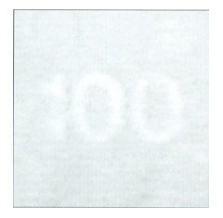
隐写术和数字水印历史 ——版权保护型技术
白水印：
位于正面双色异形横号码下方，迎光透视，可以看到透光性很强的水印“100”字样。
纸币中的水印
演示，纸币中的“秘密”

Slide 47
隐写术和数字水印历史——小结
古典隐写术和水印技术
丰富想象力
现代隐写术和数字水印技术
数字信号处理、编码技术、统计分析
感知系统的冗余

Slide 48
提纲
隐写术和数字水印
隐写术和数字水印的历史
隐写术和数字水印的现状
信息隐藏的研究分支

Slide 49
信息隐藏发展阶段
20世纪90年代开始迅速发展
1992年国际上正式提出信息隐形研究。
1995年数字水印相关文献大量涌现。
1996年国际第一届信息隐藏研讨会(IHW) 。
1999年中国第一届信息隐藏研讨会(CIHW)。

Slide 50
信息隐藏发展阶段
90年代，多个组织开始考虑将数字水印技术纳入标准
The Copy Protection Technical Working Group (CPTWG)
The Secure Digital Music Initiative (SDMI)
Two projects sponsored by the European Union, VIVA and Talisman
The International Organization for Standardization (ISO)

Slide 51
信息隐藏发展阶段
90年代后期，一些公司推出了水印产品
SDMI采用了Verance Corporation的水印技术用于互联网音频分发保护，例如Liquid音频
Digimarc绑定水印嵌入和提取器到Adobe产品Phtoshop

Slide 52
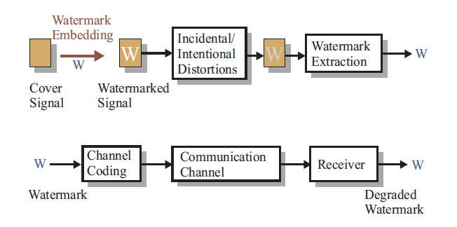
信息隐藏发展阶段
把信息的隐藏和提
取视作一个通信问
题，用通信理论解
决容量分析等问题
理论研究的热潮（2000年以后）
Moulin等人提出基于信息论的信息隐藏理论框架
Costa dirty paper 模型
Cohen与Lapidoth模型
Somekh-Baruck模型
并行高斯信道模型等

Slide 53
隐写术和数字水印现状
产品、软件
MP3Stego
Jstego
Stools(wav,gif,bmp)
OutGuess
…
http://www.jjtc.com/Steganography/toolmatrix.htm
信息隐藏主页（petitcolas维护）https://www.petitcolas.net/steganography/

Slide 54
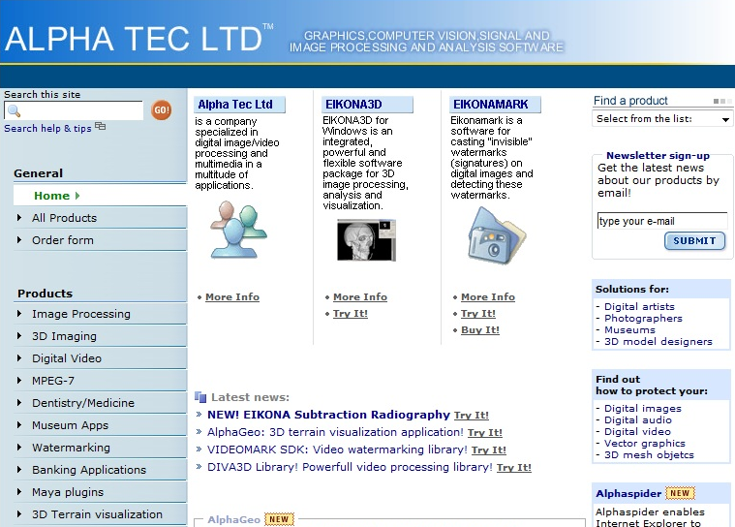
隐写术和数字水印现状

Slide 55
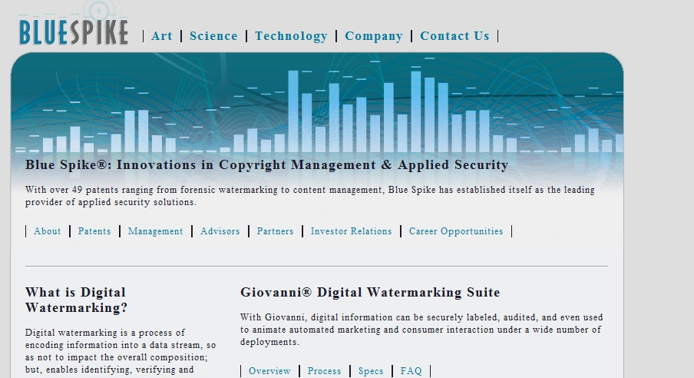
隐写术和数字水印现状

Slide 56
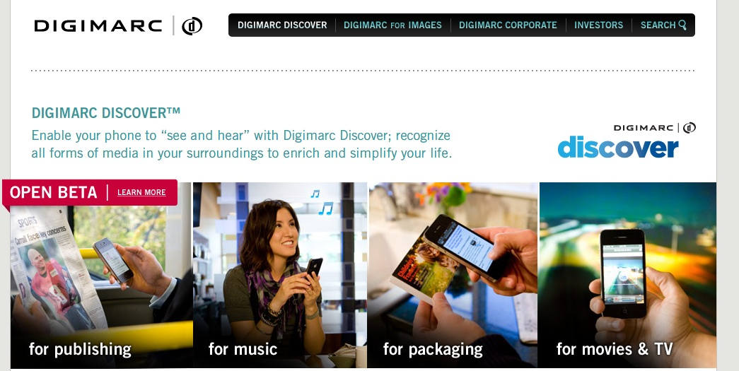
隐写术和数字水印现状

Slide 57
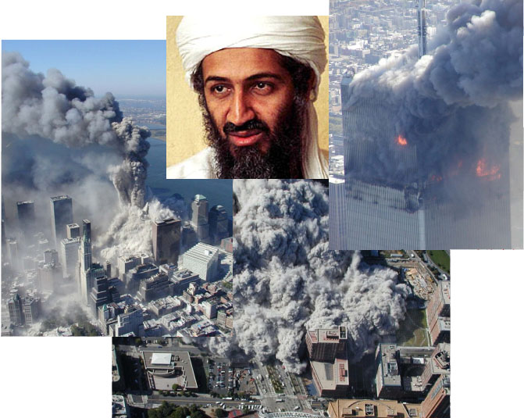
隐写术和数字水印现状
促因
版权保护
1999年，专栏作家诉纽约时报等4家媒体
1999年，王蒙等诉网站擅自在网上传播其作品
促因
保密通信
2001年，9.11

Slide 58
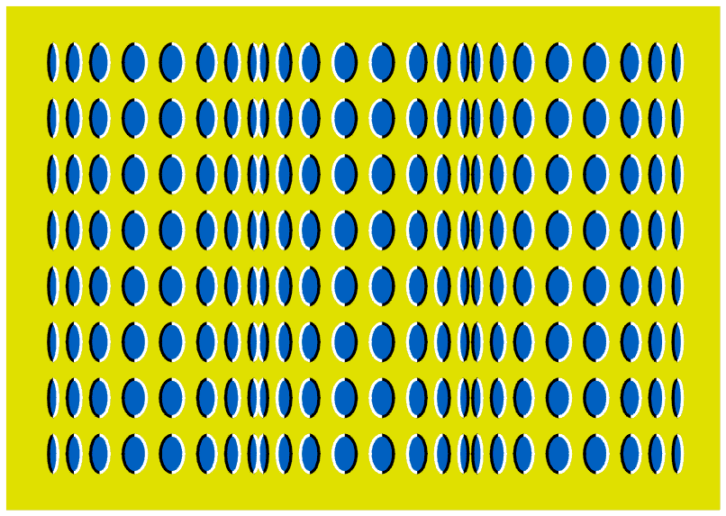
隐写术和数字水印现状
保障
信号处理技术发展
人类感知系统的冗余（生理学、心理学）
海量的信息
感知心理学研究表明：一个人承受的压力越大，注意力越分散，画面转速越大！

Slide 59
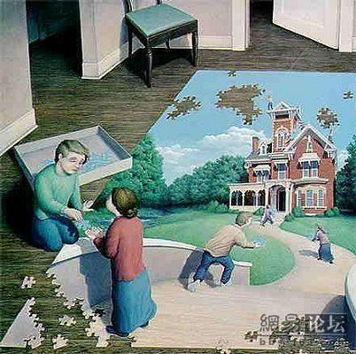
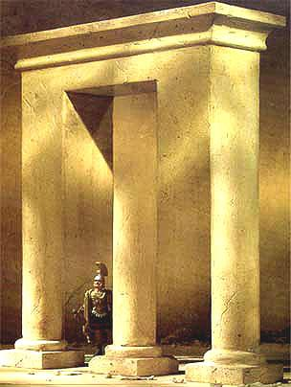
隐写术和数字水印现状
保障
信号处理技术发展
人类感知系统的冗余（生理学、心理学）
海量的信息

Slide 60
隐写术和数字水印现状 ——研究课题
正向研究
基于图像的隐写和数字水印技术较成熟
基于音频的隐写和数字水印技术还在发展
视频隐写和数字水印的研究是新兴的热点
文本、协议、软件…
信息隐藏在物联网、大数据隐私保护、区块链等新场景的应用。

Slide 61
隐写术和数字水印现状 ——研究课题
逆向研究
主动攻击：在不显著影响使用价值前提下，尽量抹除信息。
被动攻击：判定并提取待检测载体中信息
新研究点
Benchmark（Stirmark），数字图像取证，感知哈希。
理论研究
容量研究（博弈法、信息论法）

Slide 62
隐写术和数字水印现状 ——研究层次
以实用化为主要目的，研究各种多媒体格式的数字水印在实际中的应用
应用技术研究
针对图像、声音、视频等载体，研究相应的数字水印隐藏算法和检测算法
应用基础研究
基础理论研究
信息隐藏模型、理论框架、容量、安全性理论等

Slide 63
隐写术和数字水印现状 ——文献检索（关键词）
Information Hiding（信息隐藏）
Steganography（隐写）
Steganalysis（隐写分析）
Digital Watermarking（数字水印）

Slide 64
提纲
隐写术和数字水印
隐写术和数字水印的历史
隐写术和数字水印的现状
信息隐藏的研究分支

Slide 65
信息隐藏研究分支
隐写术－伪装式保密通信
数字水印－数字产品版权保护
隐蔽信道－计算机系统中的一些通道
信息分存－可视密码
数字图像取证—真实性鉴别

Slide 66
信息隐藏研究分支——隐写术
利用人类感知系统以及计算机处理系统的冗余隐藏信息
载体可以是任何一种多媒体数据，如音频、视频、图像、甚至文本、数据等
被隐藏的信息也可以是任何形式
主要用于军队和安全部门

Slide 67
信息隐藏研究分支——数字水印
数字水印应用
广播监控(Broadcast Monitoring)
1997年，日本发生电视广告丑闻。至少有两家电台没有播出部份已付费的广告节目。这样的情况已持续超过20年而没有被发现，重要原因之一是没有系统监控实际播出的广告内容。

Slide 68
信息隐藏研究分支——数字水印
数字水印应用
广播监控(Broadcast Monitoring)
1999年，美国演员协会调查发现，平均而言，美国每小时广播节目少付了1000美元版税。
此外，版权所有者还关心，广播的作品究竟是正版还是盗版作品。

Slide 69
信息隐藏研究分支——数字水印
数字水印应用
广播监控(Broadcast Monitoring)
有多家公司提供了基于水印技术的广播监控服务，例如，Telttrax提供了基于Philips视频水印技术的广播监控。

Slide 70
信息隐藏研究分支——数字水印
数字水印应用
版权保护(Copyright Protection)
早期版权保护方式存在漏洞，只有在作品中能发现版权申明时，版权所有者才能获相关补偿。然而，这种在作品某个部份增加的的申明很容易被去除。

Slide 71

信息隐藏研究分支——数字水印
数字水印应用
版权保护(Copyright Protection)
常用测试图像Lena实际属于某杂志。
最早使用该图像的研究者扫描时，只保留了Lena的脸部和肩部，遗漏了杂志的版权申明，以致于全世界大部份相关论文都使用了该测试图像而不知侵犯了该杂志的版权。
Notes:
增加Lena图像

Slide 72
信息隐藏研究分支——数字水印
数字水印应用
版权保护(Copyright Protection)
最终该杂志决定忽略对该图像的“侵权”使用。
水印具有不可感知性、不可分离性，因此既能有效提供媒体的版权所有者身份证明，又不会降低媒体感官效果。

Slide 73
信息隐藏研究分支——数字水印
数字水印应用
版权保护(Copyright Protection)
Digimarc公司的图像水印是典型范例。
Digimarc的图像水印检测器与Adobe图像处理软件Photoshop捆绑发布，一旦Digimarc的图像水印检测器发现水印，就通过水印信息检索互联网数据库，获取作者联系方式。

Slide 74
信息隐藏研究分支——数字水印
数字水印应用
盗版追踪(Transaction Tracking)
在每份正版作品中嵌入唯一标识（指纹）后，一旦出现盗版，就可以追踪其来源。
2004, 使用Philips视频水印技术嵌入“指纹”信息的预览片被分发给5803名奥斯卡观影评选员，供评选员观看评分。

Slide 75
信息隐藏研究分支——数字水印
数字水印应用
盗版追踪(Transaction Tracking)
后来，其中一部影片的视频出现在互联网。分析这些盗版视频发现其源自一位观影评选员的拷贝。该评选员曾把其拷贝提供给他的朋友。虽然他不知道自己朋友的作为，但这位70岁的演员仍然被起诉，罚款300万美元。

Slide 76
信息隐藏研究分支——数字水印
数字水印应用
内容认证(Content Authentication)
数字媒体能够被轻易篡改。密码学提供了认证方式，对媒体签名。
签名通常存放在文件头或特定结构中，一旦格式变换，签名可能丢失。

Slide 77
信息隐藏研究分支——数字水印
数字水印应用
内容认证(Content Authentication)
脆弱水印思路之一是将签名嵌入媒体，例如，媒体的高比特平面产生签名，低比特屏幕承载水印。图像的任何改动都能被判别出。
半脆弱水印能够容忍常规图像处理操作，例如格式转换，去噪，并检测定位内容篡改操作。
水印还可用于图像的修复和还原。

Slide 78
信息隐藏研究分支——数字水印
数字水印应用
拷贝控制(copy control)
一种方式是加密。例如电视信号加密传输，只有包含特定密钥的机顶盒能够解密信号。这种方式的问题是，解密后的电视信号可以输出并被录制、刻录。

Slide 79
信息隐藏研究分支——数字水印
数字水印应用
拷贝控制(copy control)
另一种思路是每个刻录装置都配有水印检测设备，一旦检测到“禁止刻录”水印，便停止刻录。
CPTWG(Copy Protection Technical Working Group)，和SDMI(Secure Digital Music Initiative)分别提出用于视频和音频的系统构想。

Slide 80
信息隐藏研究分支——数字水印
数字水印应用
设备控制(device control)
拷贝控制实际设备控制的一种。设备控制更多地是丰富，而不是限制对媒体的使用。
例如Digimarc的媒体桥技术。
杂志中的广告画面包含水印，使用手机捕获画面后，手机软件识别水印信息，并导航到相关网站。

Slide 81
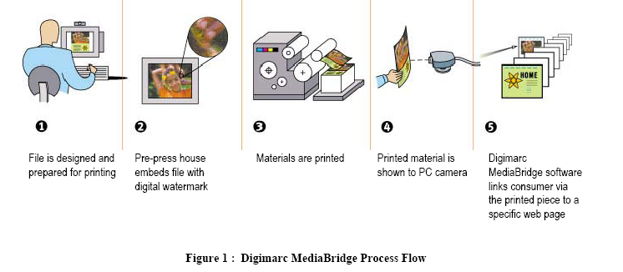
信息隐藏研究分支——数字水印
Digimarc MediaBriage
图片源自:Burt Perry, Brian MacIntosh, Dave Cushman. Digimarc MediaBridge - The Birth of a Consumer Product, from Concept to Commercial Application.

Slide 82
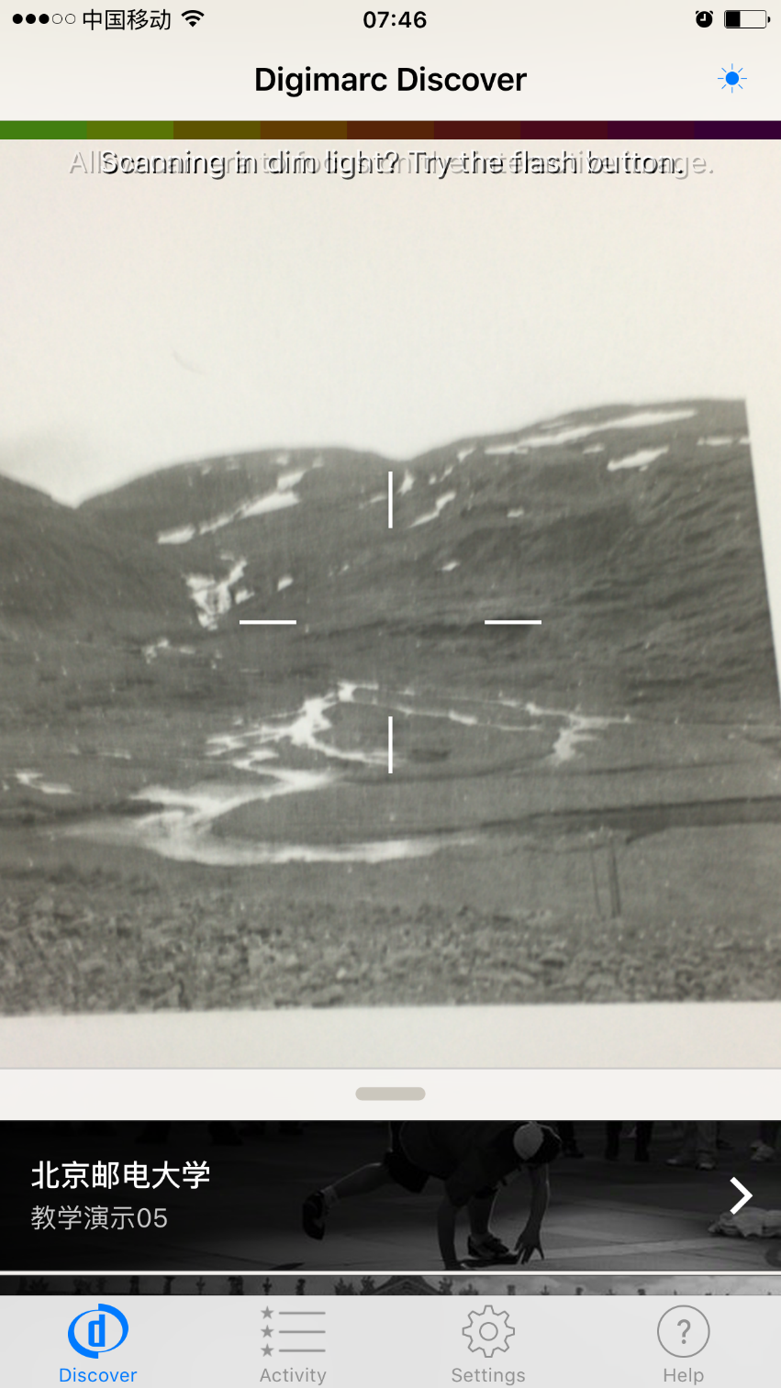
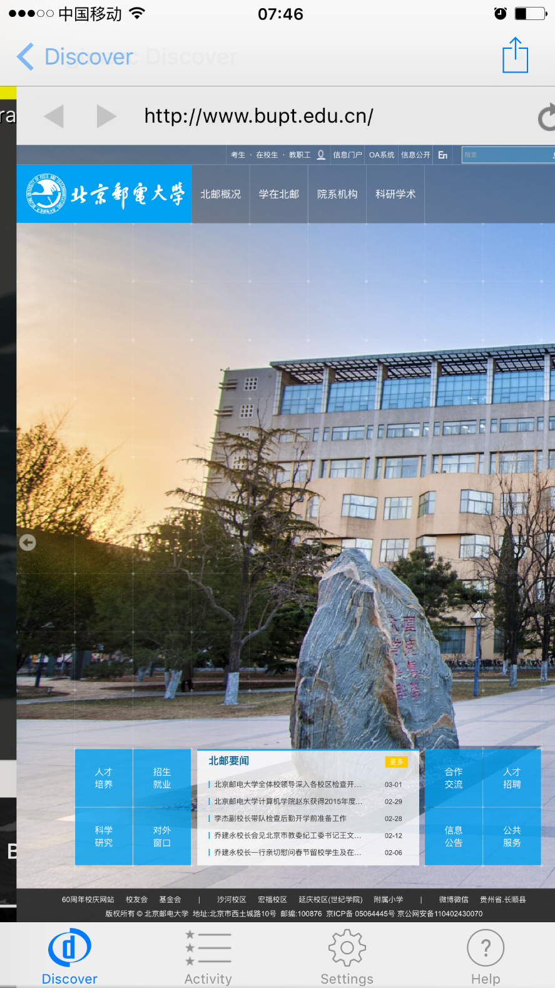
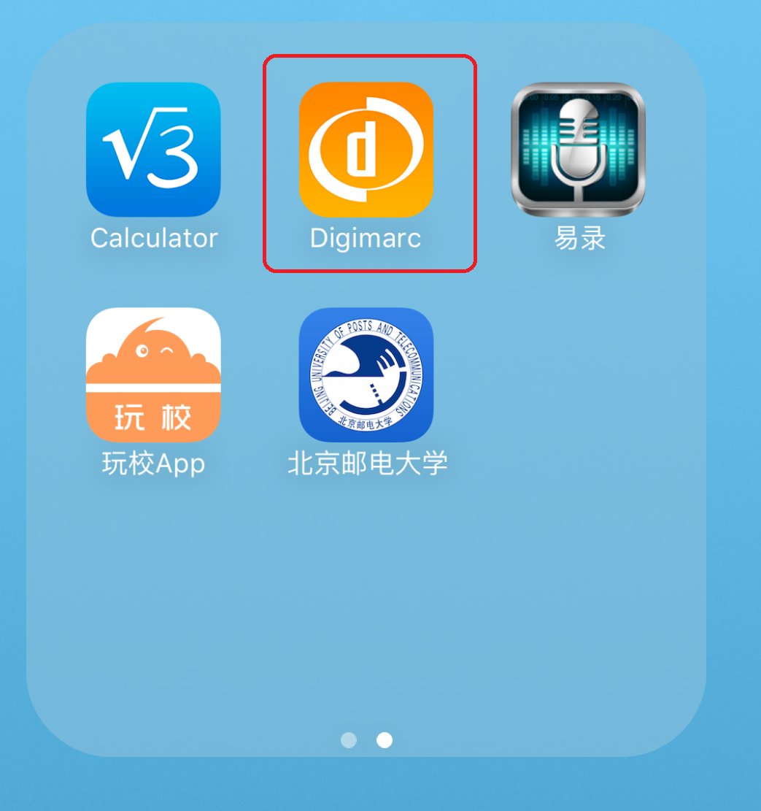
信息隐藏研究分支——数字水印
数字水印应用
设备控制(device control)

Slide 83
分支——数字水印
数字水印应用
标注(captioning)
网络多媒体资源（音频、图像、视频…）中嵌入信息（标题、关键词、分类…），便于多媒体检索。
把感兴趣的图像特征（或区域）的位置和识别信息嵌入图像中，可以实现特征定位和识别。

Slide 84
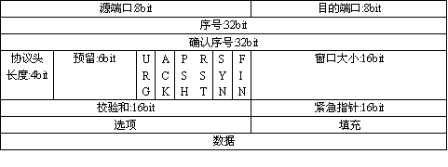
分支——隐蔽信道
隐蔽信道
隐蔽信道是相对于公开信道而言的，和公开信道一起使用，公开信道上传输的信息，是隐蔽信道的载体，
例如：TCP协议头中保留字段可用于携带秘密信息。

Slide 85
信息隐藏研究分支——可视密码
1994年，M.Naor和A.Shamir提出。
其思想是把要隐藏的密钥信息通过算法隐藏到两个或多个子密钥图片中。
每一张图片上都有随机分布的黑点和白点。
把所有的图片叠加在一起，则能恢复出原有的信息。

Slide 86
信息隐藏研究分支——可视密码
主要特点：恢复秘密图像时不需要任何复杂的计算，直接以人的视觉系统就可以将秘密图像辨识出来

Slide 87
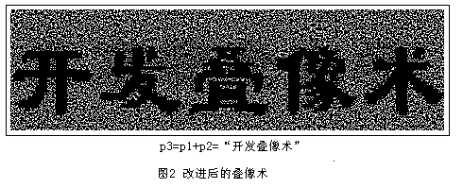
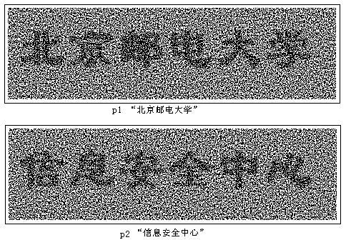

Slide 88
信息隐藏研究分支——图像取证
图像取证背景
数码相机的快速普及，图像处理和编辑软件的广泛使用，使得修改、编辑数码照片变得越来越简单和有趣，任何人都可以轻易地完成图像的造假。

Slide 89
信息隐藏研究分支——图像取证
图像取证
运用包含数字信号处理、数字水印在内的各项技术，鉴定图像的来源（数码相机、扫描仪、计算机生成、图像采集卡…），以及图像完整性（是否经过编辑？经过何种编辑？在何处被编辑？）。

Slide 90
分支——感知哈希
感知哈希
图像感知哈希：由图像数据集到图像感知摘要集的一个简短的单向映射，是对图像感知信息的简短摘要
图像感知哈希：借鉴了密码学哈希的摘要性、单向性和抗碰撞性的同时，最重要的是要求其能够对内容保持操作具有鲁棒性，并对内容篡改操作具有敏感性
主要用于解决图像内容的识别和认证

Slide 91

数字水印技术发展趋势和应用
数字水印技术与区块链技术结合，保护版权
https://binded.com/
a

Slide 92
总结
信息隐藏技术的最重要的两个分支是数字水印、隐写术。
数字水印主要用于版权保护。
隐写术主要用于保密通信。
数字水印嵌入载体中的信息与载体有关。
隐写术则嵌入与载体无关的秘密信息。
基于隐写术的保密通信掩盖的是通信存在的事实。

